Slide 1
物件導向軟體工程學期專題
大學校園行政管理系統
N98991069 許任銘
P96997028 陳冠偉
N98971124 馮治平
2010/10/25

Slide 2
工作分配
許任銘: 職員角度設計某醫學大學-課程教學助理申請徵選系統
陳冠偉: 學生角度設計成功大學校園行政
馮治平: 教師設計某技術學院-課程資訊管理系統

Slide 3
課程資訊管理系統
授課資料
手機簡訊發送
課表查詢
開課一覽表
教學評量問卷結果
教師留校時間設定
留校輔導記錄填寫

Slide 4
Student’s perfectives
Login
Change password
Update personal information
Use transcript services
Register courses
Logout

Slide 5
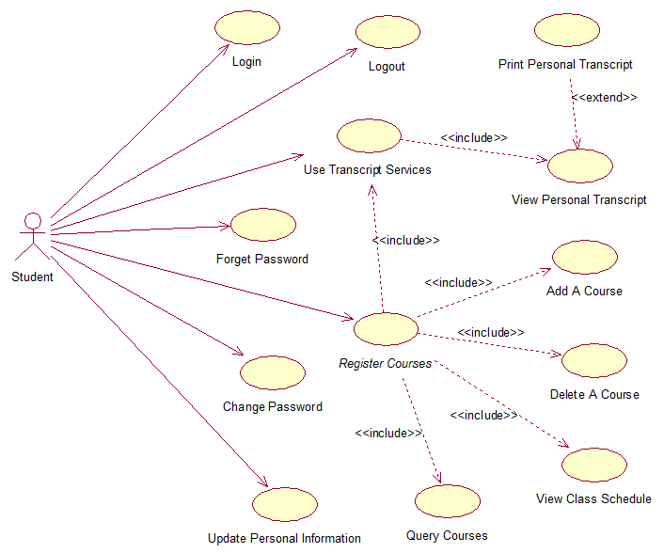
Use Cases

Slide 6
課程教學助理系統
(Teaching Assistant Subsystem ; TAS)
The Subsystem boundary of TAS
  課程教學助理分配暨助教申請及徵選相關議題
The Primary Actor of TAS
  系辦職員
  老師
  學生(助教)

Slide 7
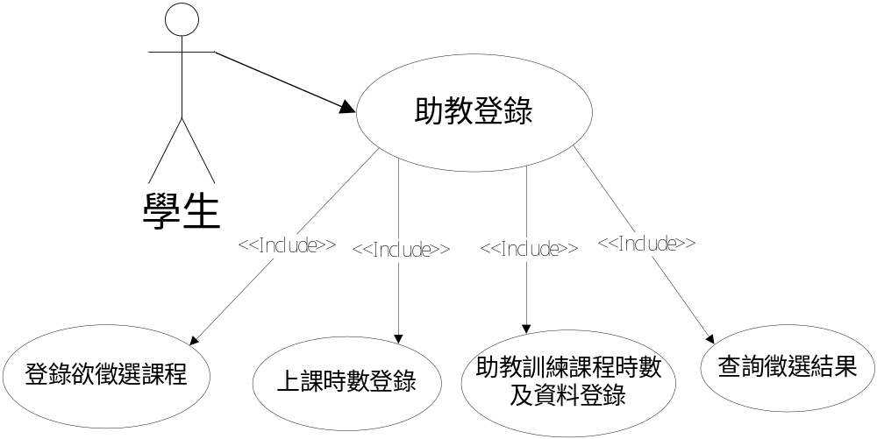
Use Case Diagram for Student

Slide 8
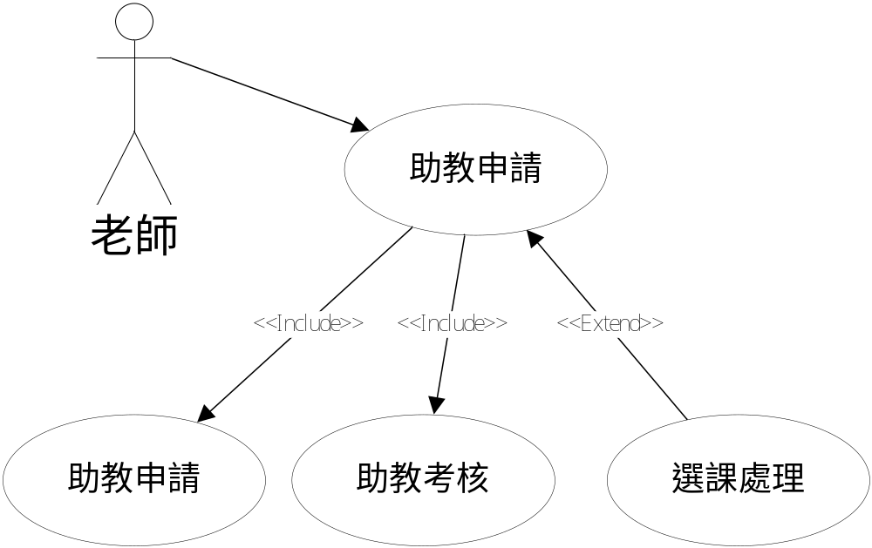
Use Case Diagram for Teacher

Slide 9
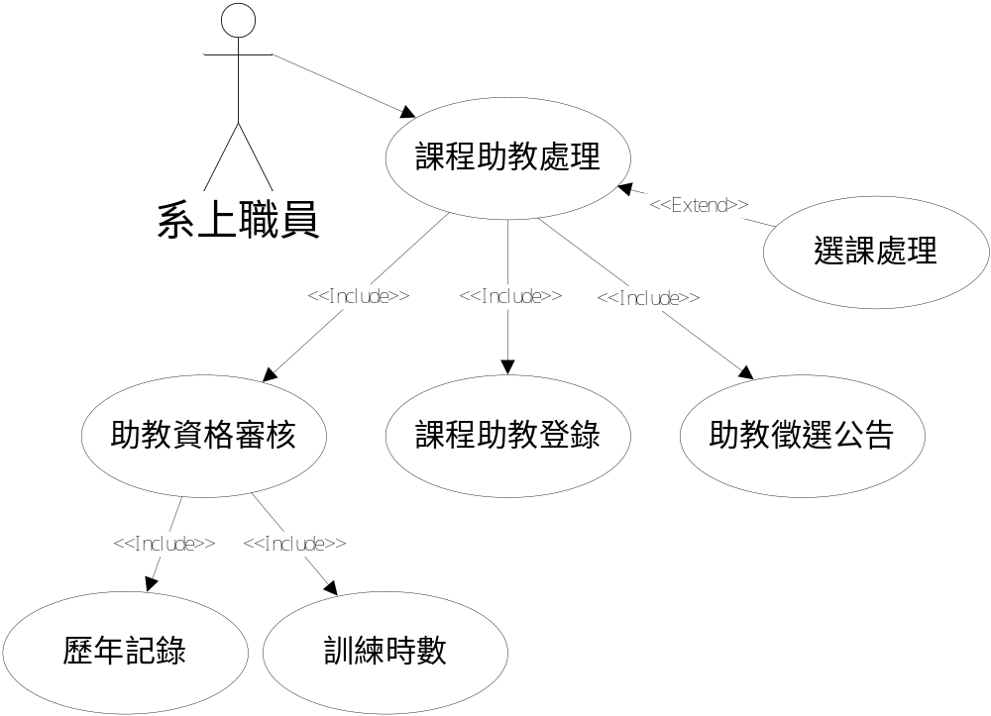
Use Case Diagram for Staff

Slide 10
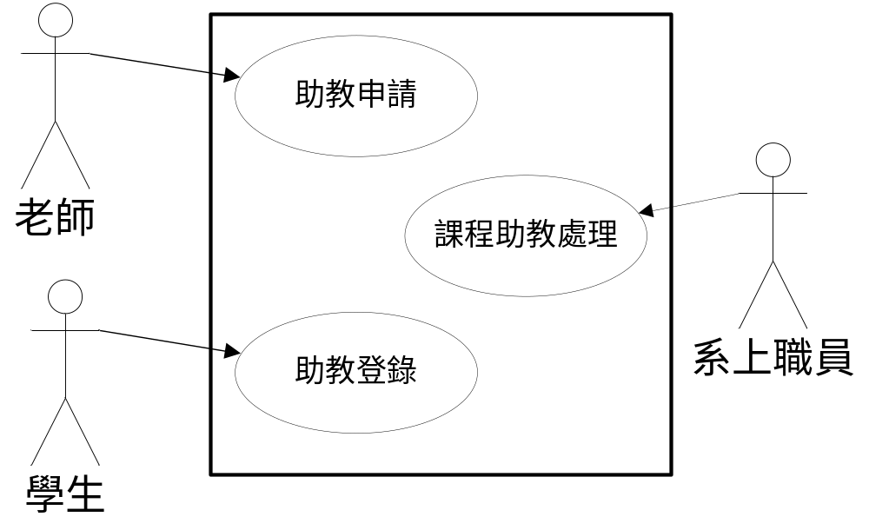
System Requirement

